Slide 1

파이썬 설치(윈도우)
파이썬은 3.10.x 버전이 안정적이기 때문에 3.10.x 버전으로 설치를 진행하겠습니다.

Slide 2
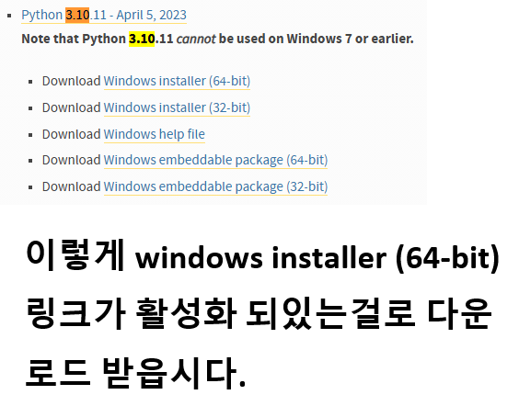
파이썬 다운로드
https://www.python.org/downloads/windows/
접속 후 ctrl+f 로 3.10 검색

Slide 3
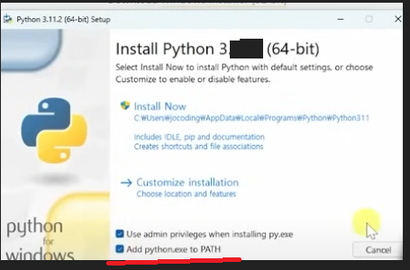
파이썬 설치
다운로드받은 .exe 를 더블클릭하여 설치하실때, 제일 중요한게 있는데,
use admin privileges, add python.exe to path 이거 두개가 체크 되있어야 합니다.
그리고 Install Now 를 클릭합니다.

Slide 4
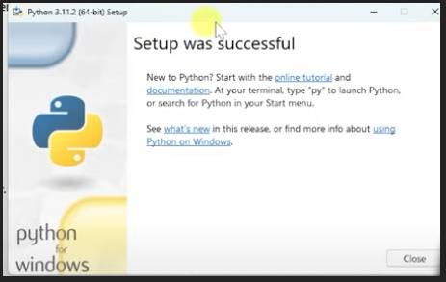
파이썬 설치 완료 창

Slide 5
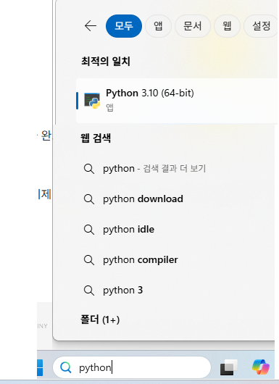
파이썬 설치 작동 확인
윈도우 검색창에 python 을 입력하고 Python 3.10 이걸 클릭합니다

Slide 6

파이썬 설치 작동 확인
cmd 창이 하나 뜹니다. 거기에
print("파이썬 설치 잘 됬니?")
이 코드를 입력해 봅시다

Slide 7
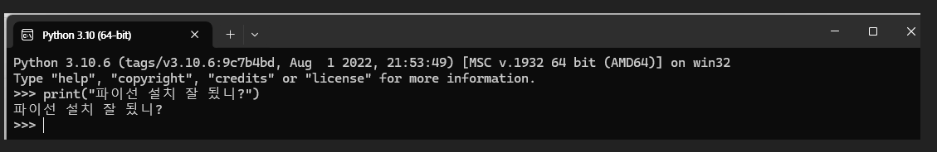
파이썬 설치 작동 확인
코드입력후 엔터친후 이렇게 나오면 잘 된것입니다.

